Slide 1
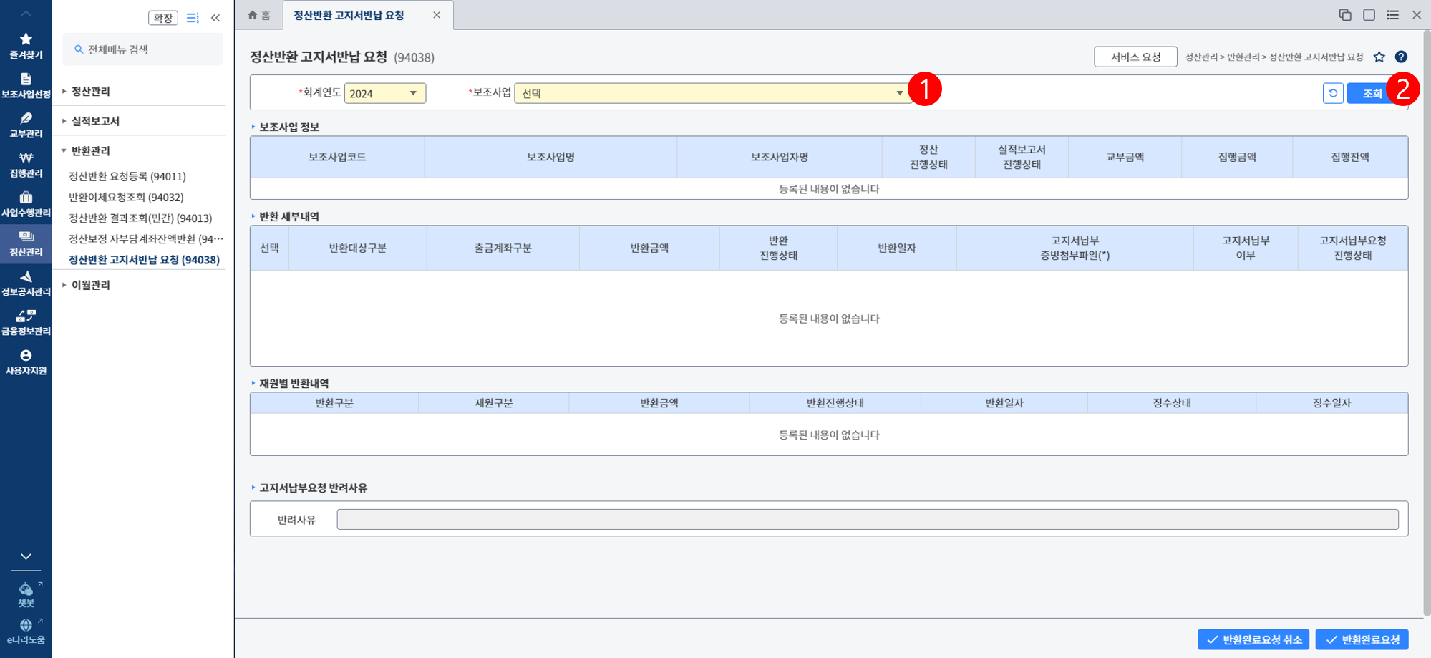
보조사업자: 정산반환 고지서반납 등록(94038)
정산반환 고지서 반납
정산 반납금액 (잔액, 이자등)을 보탬e를 통해서 해야 하는데 이체 인증서 사용이 불가능 하거나 (IT 취약계층 등)
자부담계좌 해지등의 사유, 또는 이미 고지서를 통해 반납을 완료한 경우 해당 매뉴을 이용하여 반환완료 처리를 한다.
2) 정산반환 고지서반납 요청
① 요청하고자 하는 보조사업을 선택
② 조회버튼 클릭
Notes:
보조사업자: 정산반환 고지서반납 요청(94038)
정산반환 고지서 반납
정산 후 반환해야 하는 내역이 존재하는 경우에 보탬e를 통하여 반환하기 어려운 상황(IT 취약계층, 자부담계좌 해지, 고지서 또는 직접 이체로 반환 한 경우)에서 보탬e 의 정산반환완료를 지자체 사업담당자에게 요청하는 메뉴
2) 정산반환 고지서반납 요청
① 요청하고자 하는 보조사업을 선택
② 조회버튼 클릭

Slide 2
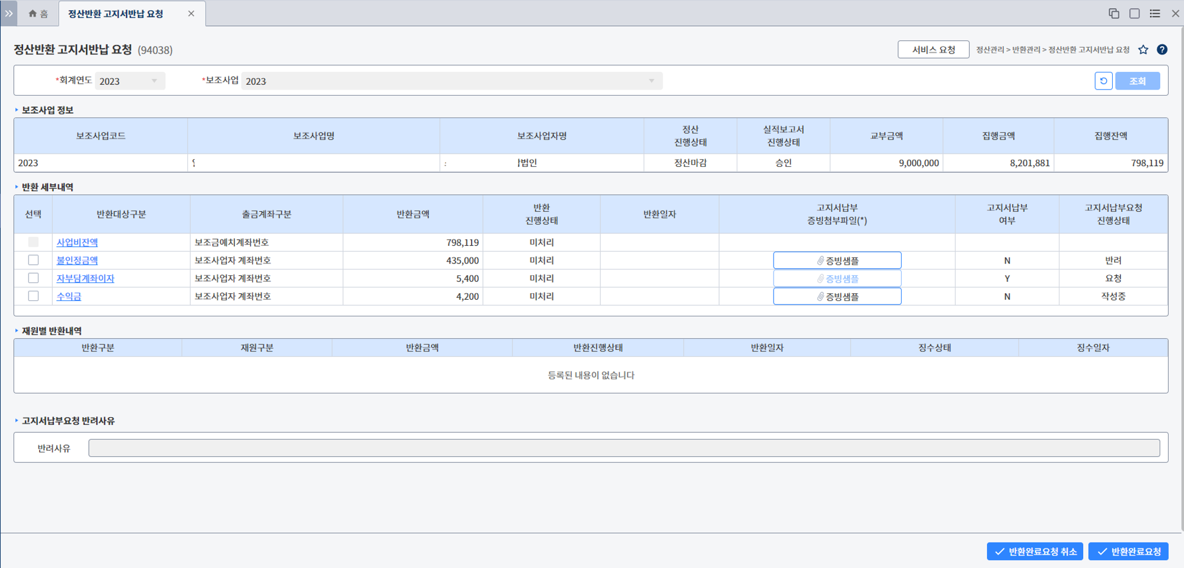
1-1. 보조사업자 : 정산반환 고지서반납 등록(94038) => 정산반환 고지서반납 요청을 하기 위한 사업정보가 조회 됨
반환세부내역
출금계좌구분이 보조금예치 계좌번호 인 자료는 고지서 반납 요청이 불가능.
반환 진행상태가 미처리인 경우만 요청 가능.
(반환이체요청 상태 또는 반환이체오류 상태일 경우 정산반환 요청등록(94011) 메뉴에서 반환완료요청 취소 후 가능.
고지서납부 증빙첨부파일: 이미 반환 완료했다는 증빙서류를 캡쳐해서 첨부(이체 영수증 , 반납 고지서 등)
고지서납부요청 진행상태: 고지서 반납에 대한 진행상태를 확인할 수 있음
(작성중, 요청, 승인)
Notes:
1-1. 보조사업자 : 정산반환 고지서반납 요청(94038) => 정산반환 고지서반납 요청을 하기 위한 사업정보가 조회 됨
반환세부내역
출금계좌구분: 보조금예치 계좌번호는 보탬e에 반환대상이 존재하는 것이기 때문에 요청이 불가능함
반환 진행상태: 반환 진행상태가 미처리인 경우만 요청 가능함, 반환이체요청 상태 또는 반환이체오류 상태일 경우 정산반환 요청등록(94011) 메뉴에서 반환완료요청 취소 후 고지서 반환완료요청이 가능함.
반환일자: 자체단체 담당자가 승인할 경우 설정한 반환일자가 출력
고지서납부 증빙첨부파일: 고지서반납요청시 반환에 대한 증빙서류(이체 영수증 또는 수납 도장이 있는 반납 고지서)를 필수로 첨부해야 함.
고지서납부 여부: 반환완료요청시 ‘Y’ 로 변경됨. 해당 값이 ‘Y’ 인 경우 고지서로 반환한 내역이므로 정산반환 요청등록(94011) 메뉴에서 반환이체요청이 불가능 함.
고지서납부요청 진행상태: 처음 파일 첨부 또는 요청 후 요청 취소했을 경우 ‘작성중’, 반환완료요청을 했을 경우 ‘요청‘, 지자체 사업담당자가 요청을 반려했을 경우 ‘반려’로 표기 됨

Slide 3
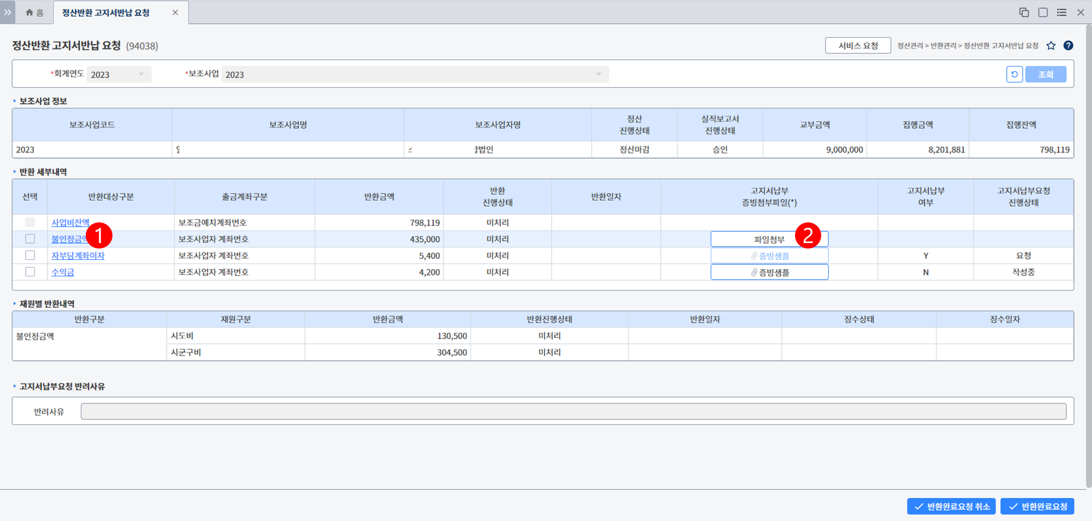
1-2. 보조사업자 : 정산반환 고지서반납 등록(94038) => 반환완료요청
2) 반환완료요청을 위한 재원별 반환내역 확인
① 반환완료요청 할 반환대상을 클릭
재원별 반환내역에 재원 별 반환금액이 제대로 설정되어 있는지 반환진행상태가 미처리 상태가 맞는지 확인
3) 반환완료요청을 위한 증빙서류 첨부
② 파일 첨부 버튼 클릭
첨부한 파일이 존재할 경우 첫번째 파일 명이 표시됨
기존에 서류를 첨부한 경우에 추가로 서류를 첨부해야 하거나 서류를 변경해야 하는 경우에 파일명으로 표시된 버튼 클릭
Notes:
1-2. 보조사업자 : 정산반환 고지서반납 요청(94038) => 반환완료요청
2) 반환완료요청을 위한 재원별 반환내역 확인
① 반환완료요청 할 반환대상을 클릭
재원별 반환내역에 재원 별 반환금액이 제대로 설정되어 있는지 반환진행상태가 미처리 상태가 맞는지 확인
3) 반환완료요청을 위한 증빙서류 첨부
② 파일 첨부 버튼 클릭
첨부한 파일이 존재할 경우 첫번째 파일 명이 표시됨
기존에 서류를 첨부한 경우에 추가로 서류를 첨부해야 하거나 서류를 변경해야 하는 경우에 파일명으로 표시된 버튼 클릭

Slide 4
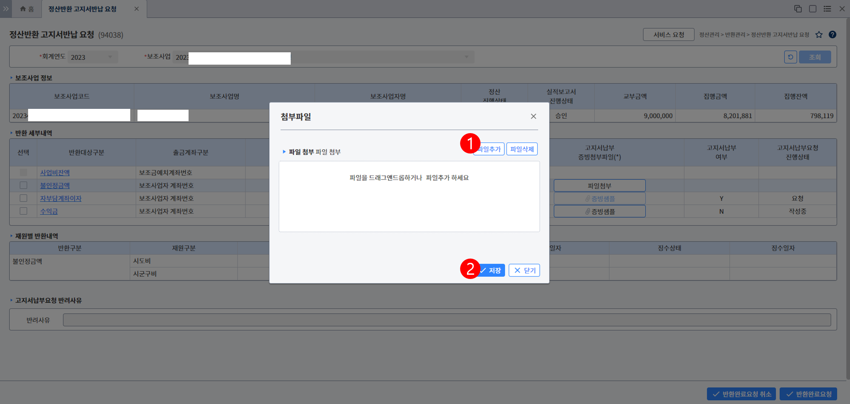
1-3. 보조사업자 : 정산반환 고지서반납 등록(94038) => 반환완료요청
4) 반환완료요청을 위한 증빙서류 첨부
- ① 파일추가 버튼 클릭: 첨부할 파일을 선택하기 위해 파일추가 버튼을 클릭하여 파일 선택 또는 탐색기에서 파일을 드래그하여 추가
- ② 파일 첨부 버튼 클릭: 파일을 모두 선택했다면 저장 버튼을 클릭하여 파일을 저장: 고지서납부 증빙첨부파일에 첨부한 첫번째 파일명이 표시됨
Notes:
1-3. 보조사업자 : 정산반환 고지서반납 요청(94038) => 반환완료요청
4) 반환완료요청을 위한 증빙서류 첨부
- ① 파일추가 버튼 클릭: 첨부할 파일을 선택하기 위해 파일추가 버튼을 클릭하여 파일 선택 또는 탐색기에서 파일을 드래그하여 추가
- ② 파일 첨부 버튼 클릭: 파일을 모두 선택했다면 저장 버튼을 클릭하여 파일을 저장: 고지서납부 증빙첨부파일에 첨부한 첫번째 파일명이 표시됨

Slide 5
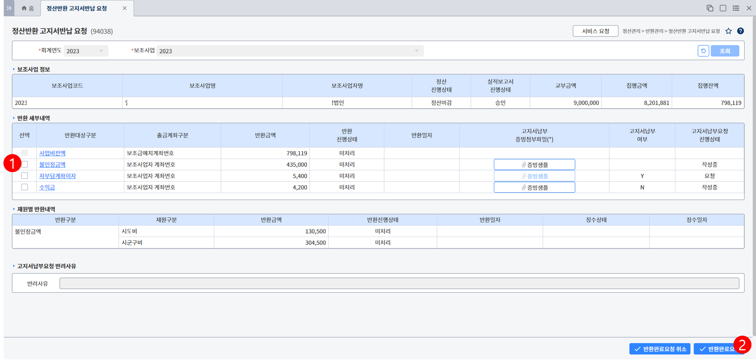
1-4. 보조사업자 : 정산반환 고지서반납 등록(94038) => 반환완료요청
5) ① 반환완료를 요청하려는 반환세부내역의 체크박스 선택
고지서납부요청 진행상태가 ‘작성중‘ 또는 ‘반려‘ 상태인 반환세부내역만 반환완료요청이 가능함
6) ② 반환완료요청 클릭: 체크표시 된 반환대상을 반환완료요청 함: 고지서납부 여부가 ‘Y’ 로 변경되고 고지서납부요청 진행상태가 ‘요청’으로 변경됨
Notes:
1-4. 보조사업자 : 정산반환 고지서반납 요청(94038) => 반환완료요청
5) ① 반환완료를 요청하려는 반환세부내역의 체크박스 선택
고지서납부요청 진행상태가 ‘작성중‘ 또는 ‘반려‘ 상태인 반환세부내역만 반환완료요청이 가능함
6) ② 반환완료요청 클릭: 체크표시 된 반환대상을 반환완료요청 함: 고지서납부 여부가 ‘Y’ 로 변경되고 고지서납부요청 진행상태가 ‘요청’으로 변경됨

Slide 6
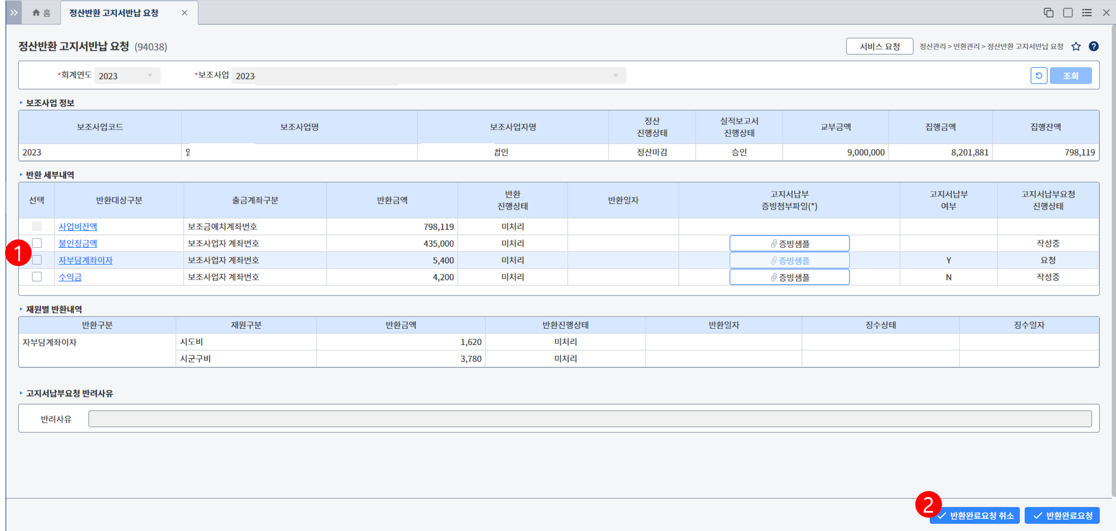
1-5. 보조사업자 : 정산반환 고지서반납 등록(94038) => 반환완료요청 취소
7) 고지서 반환완료요청 취소
- 고지서납부요청 진행상태가 ‘요청’ 인 경우에 반환완료요청을 취소할 수 있다.
- ① 요청을 취소하려는 반환대상의 체크박스를 선택함
- ② 반환완료요청 취소 버튼을 클릭하여 선택 된 요청을 취소함: 고지서납부 여부가 ‘N’ 으로 변경되고 고지서납부요청 진행상태가 ‘작성중’ 으로 변경됨
Notes:
1-5. 보조사업자 : 정산반환 고지서반납 요청(94038) => 반환완료요청 취소
7) 고지서 반환완료요청 취소
- 고지서납부요청 진행상태가 ‘요청’ 인 경우에 반환완료요청을 취소할 수 있다.
- ① 요청을 취소하려는 반환대상의 체크박스를 선택함
- ② 반환완료요청 취소 버튼을 클릭하여 선택 된 요청을 취소함: 고지서납부 여부가 ‘N’ 으로 변경되고 고지서납부요청 진행상태가 ‘작성중’ 으로 변경됨

Slide 7
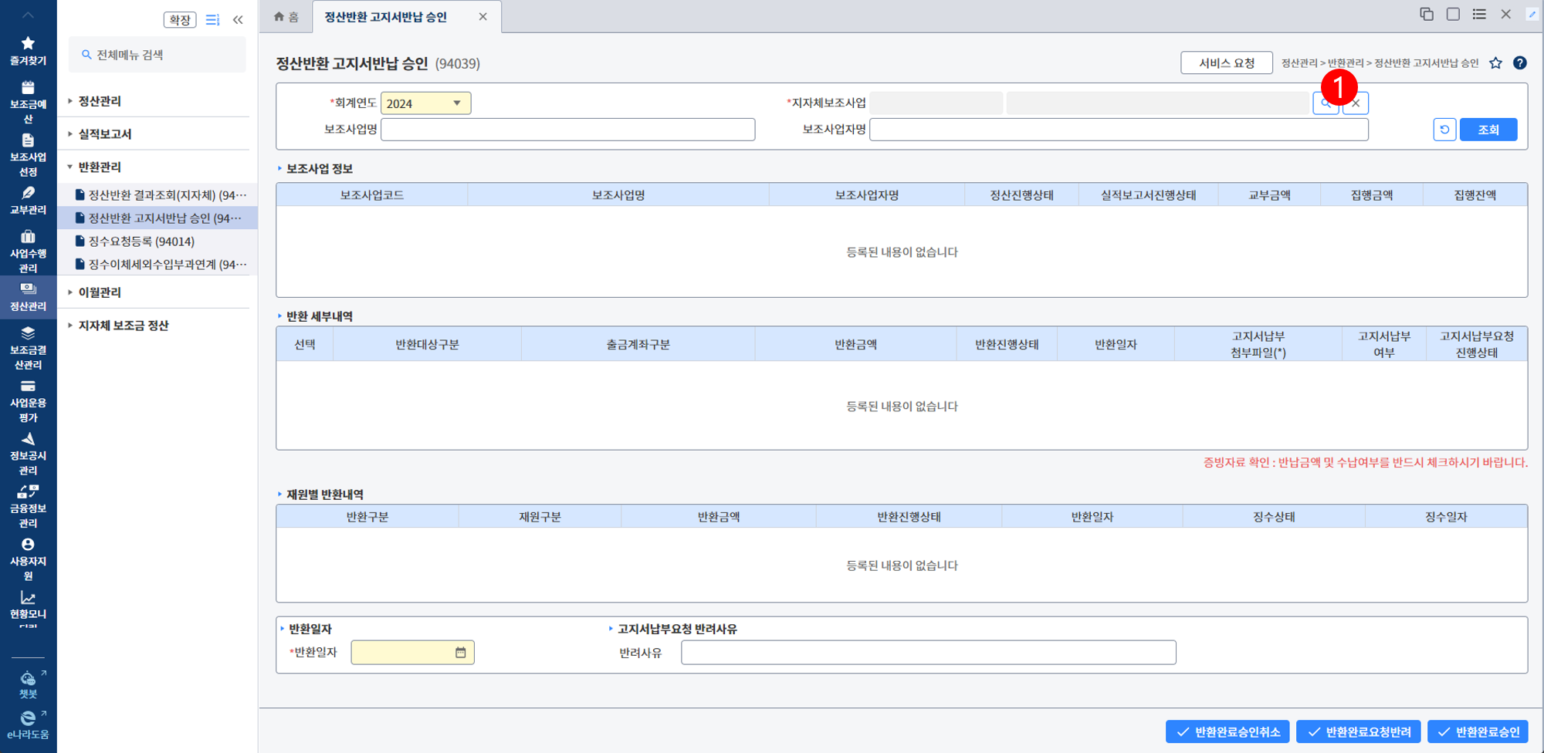
2. 지자체 사업담당자: 정산반환 고지서반납 관리(94039)
1) 정산반환 고지서반납 승인
보조사업자가 정산반환 고지서반납 요청을 한 내역이 존재하는 경우에 해당 요청을 반려, 승인 또는 승인취소 하는 메뉴
2) 정산반환 고지서반납 요청 확인
- 민간보조사업을 조회하기 위해 담당 관리사업별로 민간보조사업의 목록을 조회
- ① 버튼 클릭을 통해 관리사업(지자체보조사업) 선택목록 팝업 호출
Notes:
2. 지자체 사업담당자: 정산반환 고지서반납 승인(94039)
1) 정산반환 고지서반납 승인
보조사업자가 정산반환 고지서반납 요청을 한 내역이 존재하는 경우에 해당 요청을 반려, 승인 또는 승인취소 하는 메뉴
2) 정산반환 고지서반납 요청 확인
- 민간보조사업을 조회하기 위해 담당 관리사업별로 민간보조사업의 목록을 조회
- ① 버튼 클릭을 통해 관리사업 선택목록 팝업 호출

Slide 8
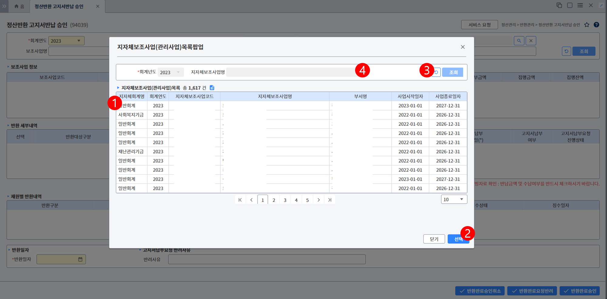
2-1. 지자체 사업담당자: 정산반환 고지서반납 관리(94039) => 조회조건의 관리사업 선택을 위한 관리사업 팝업화면
① 조회된 관리사업 행선택
- 관리하고 있는 관리사업이 조회가 되지 않는 경우 해당 관리사업의 담당자로 지정되어 있는지 확인
( e호조+ 의 정보관리사업등록(11104) 화면에서 해당 관리사업의 담당자 확인.)
2) ② 선택버튼 클릭
3) 조회된 사업이 많은 경우 관리사업명 으로 지정하여 조회
③ 초기화 버튼 클릭
④ 사업명을(특정단어 입력가능) 입력 후 조회버튼 클릭
Notes:
2-1. 지자체 사업담당자: 정산반환 고지서반납 승인(94039) => 조회조건의 관리사업 선택을 위한 관리사업 팝업화면
① 조회된 관리사업 행선택
- 관리하고 있는 관리사업이 조회가 되지 않는 경우 해당 관리사업의 담당자로 지정되어 있는지 확인
( e호조+ 의 정보관리사업등록(11104) 화면에서 해당 관리사업의 담당자 확인.)
2) ② 선택버튼 클릭
3) 조회된 사업이 많은 경우 관리사업명 으로 지정하여 조회
③ 초기화 버튼 클릭
④ 사업명을(특정단어 입력가능) 입력 후 조회버튼 클릭

Slide 9
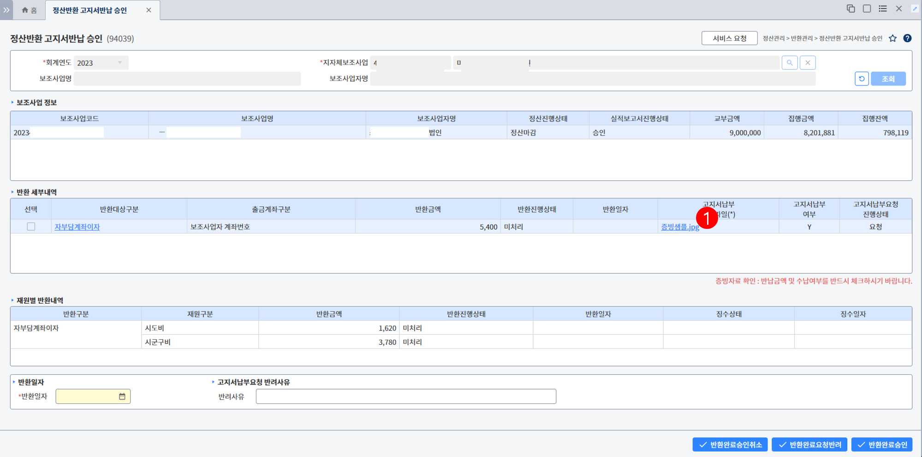
2-2. 지자체 사업담당자: 정산반환 고지서반납 관리(94039)
=> 정산반환 고지서반납 승인을 하기 위한 사업정보가 조회 됨
4) 보조사업 정보: 고지서반납 반환완료요청이 있는 보조사업만 목록에 표시됨
5) 반환 세부내역: 첫번째 보조사업의 고지서납부요청 진행상태가 ‘요청‘ 또는 ‘승인’ 상태인 내역만 표시됨
6) 재원별 반환내역: 첫번째 반환 대상의 재원별 반환내역 상태가 표시됨
7) ① 고지서납부 첨부파일 클릭: 요청된 반환대상의 증빙서류를 다운받을 수 있는 팝업 호출
Notes:
2-2. 지자체 사업담당자: 정산반환 고지서반납 승인(94039) => 정산반환 고지서반납 승인을 하기 위한 사업정보가 조회 됨
4) 보조사업 정보: 고지서반납 반환완료요청이 있는 보조사업만 목록에 표시됨
5) 반환 세부내역: 첫번째 보조사업의 고지서납부요청 진행상태가 ‘요청‘ 또는 ‘승인’ 상태인 내역만 표시됨
6) 재원별 반환내역: 첫번째 반환 대상의 재원별 반환내역 상태가 표시됨
7) ① 고지서납부 첨부파일 클릭: 요청된 반환대상의 증빙서류를 다운받을 수 있는 팝업 호출

Slide 10
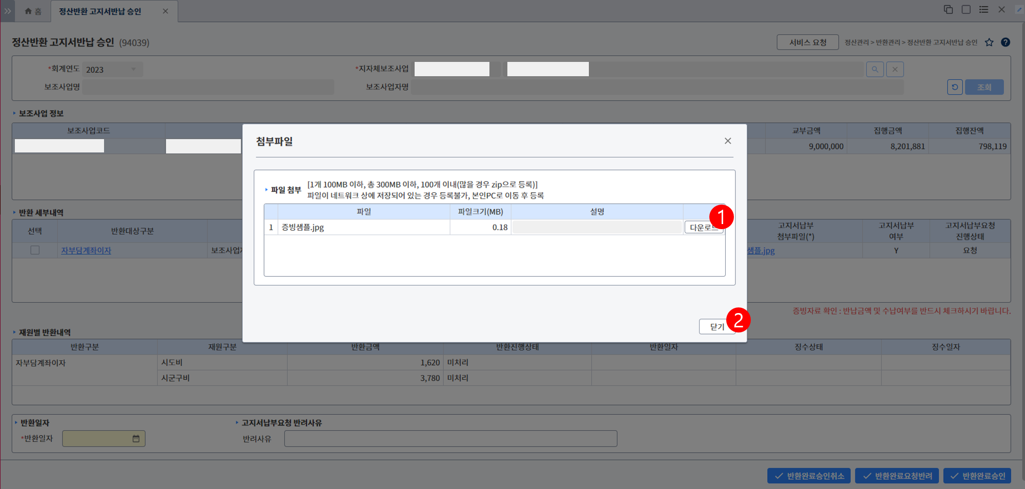
2-3. 지자체 사업담당자: 정산반환 고지서반납 관리(94039)
8) 보조사업자가 첨부한 파일을 다운받을 수 있는 팝업
① 다운로드 버튼을 클릭하여 파일을 다운로드 받는다
② 닫기를 눌러 팝업을 닫는다
* 반환완료 요청을 승인하기 전 반드시 증빙서류를 확인하여 반환이 제대로 이루어졌는지 확인 후 반환완료요청을 승인한다.
(반환대상 금액과 증빙의 금액이 맞는지 확인)
Notes:
2-3. 지자체 사업담당자: 정산반환 고지서반납 승인(94039)
8) 보조사업자가 첨부한 파일을 다운받을 수 있는 팝업
① 다운로드 버튼을 클릭하여 파일을 다운로드 받는다
② 닫기를 눌러 팝업을 닫는다
* 반환완료 요청을 승인하기 전 반드시 증빙서류를 확인하여 반환이 제대로 이루어졌는지 확인 후 반환완료요청을 승인한다.

Slide 11
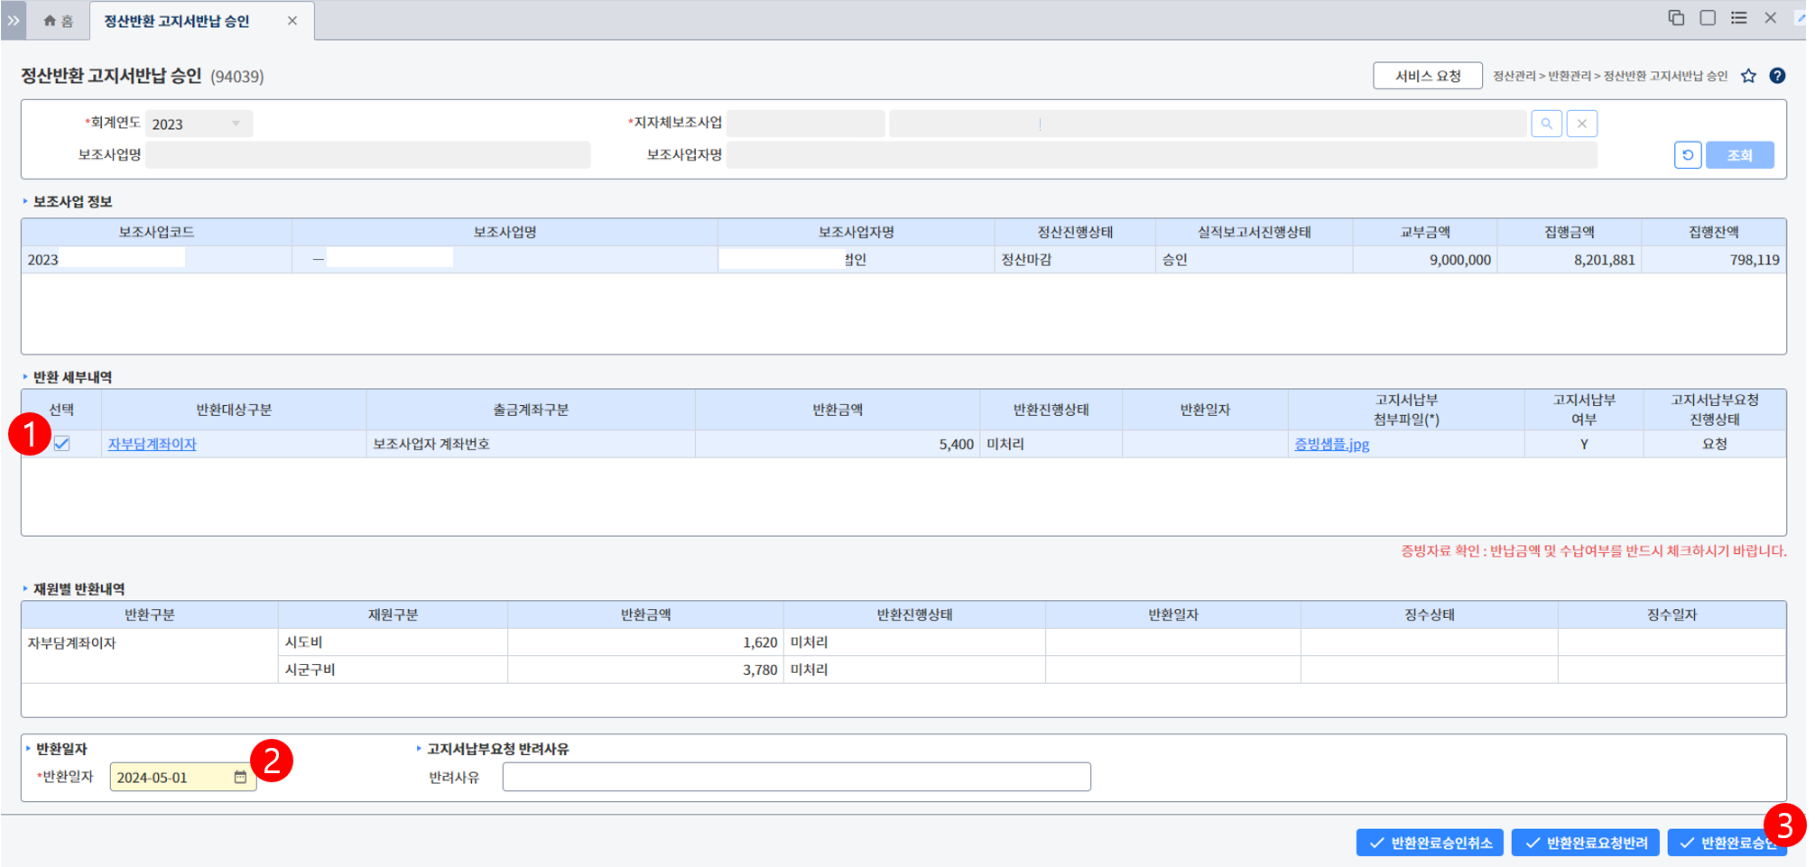
2-4. 지자체 사업담당자: 정산반환 고지서반납 관리(94039) => 반환완료승인
9) 반환완료 승인: 증빙서류를 확인한 후 반환대상을 선택하여 재원별 반환내역이 올바른지 확인 후 반환완료승인을 함
① 승인 할 요청의 체크박스를 선택함: 반환완료승인은 고지서납부 여부가 ‘Y’ 이고 고지서납부요청 진행상태가 ‘요청’인 반환내역만 가능함
② 반환일자 입력칸을 클릭하여 달력에서 반환일자를 선택: 해당 날짜는 반환일자 및 징수일자에 설정됨
③ 반환완료승인 버튼을 클릭하여 반환완료요청을 승인
Notes:
2-4. 지자체 사업담당자: 정산반환 고지서반납 승인(94039) => 반환완료승인
9) 반환완료 승인: 증빙서류를 확인한 후 반환대상을 선택하여 재원별 반환내역이 올바른지 확인 후 반환완료승인을 함
① 승인 할 요청의 체크박스를 선택함: 반환완료승인은 고지서납부 여부가 ‘Y’ 이고 고지서납부요청 진행상태가 ‘요청’인 반환내역만 가능함
② 반환일자 입력칸을 클릭하여 달력에서 반환일자를 선택: 해당 날짜는 반환일자 및 징수일자에 설정됨
③ 반환완료승인 버튼을 클릭하여 반환완료요청을 승인

Slide 12
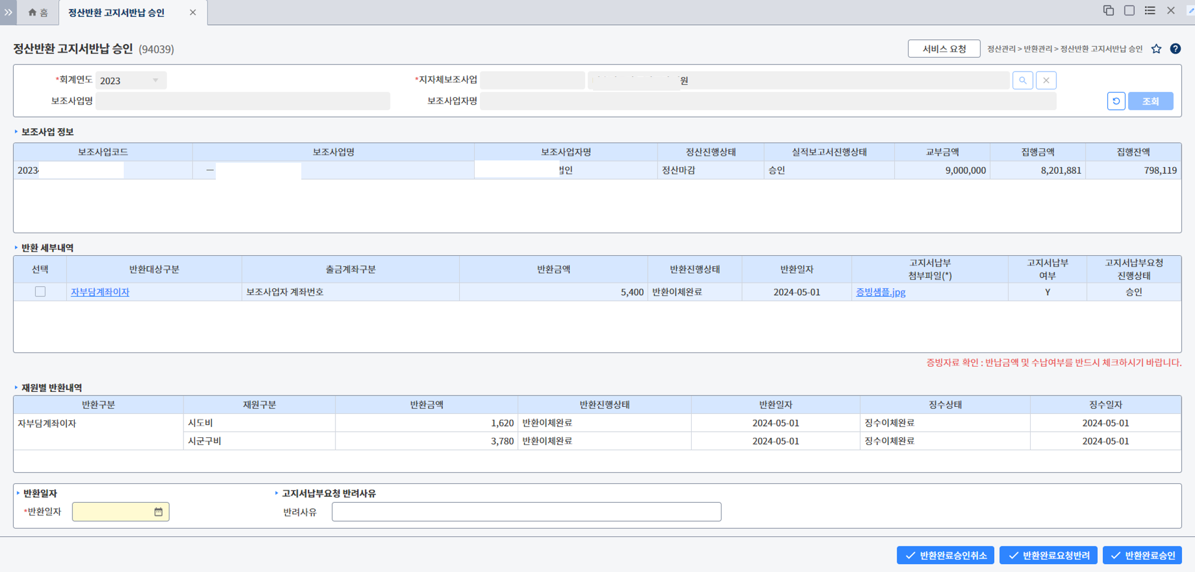
2-5. 지자체 사업담당자: 정산반환 고지서반납 관리(94039) => 반환완료승인
10) 반환완료승인 확인
- 반환 세부내역의 반환진행상태가 ‘반환이체완료’ 로, 반환일자가 ‘설정한 반환일자’ 로, 고지서납부요청 진행상태가 ‘승인’ 상태로 변경됨
- 해당 세부내역의 재원별 반환내역의 반환진행상태가 ‘반환이체완료’ 로, 징수상태가 ‘징수이체완료’ 로 변경되고 반환일자 및 징수일자 또한 ‘설정한 반환일자’로 변경됨
Notes:
2-5. 지자체 사업담당자: 정산반환 고지서반납 승인(94039) => 반환완료승인
10) 반환완료승인 확인
- 반환 세부내역의 반환진행상태가 ‘반환이체완료’ 로, 반환일자가 ‘설정한 반환일자’ 로, 고지서납부요청 진행상태가 ‘승인’ 상태로 변경됨
- 해당 세부내역의 재원별 반환내역의 반환진행상태가 ‘반환이체완료’ 로, 징수상태가 ‘징수이체완료’ 로 변경되고 반환일자 및 징수일자 또한 ‘설정한 반환일자’로 변경됨

Slide 13
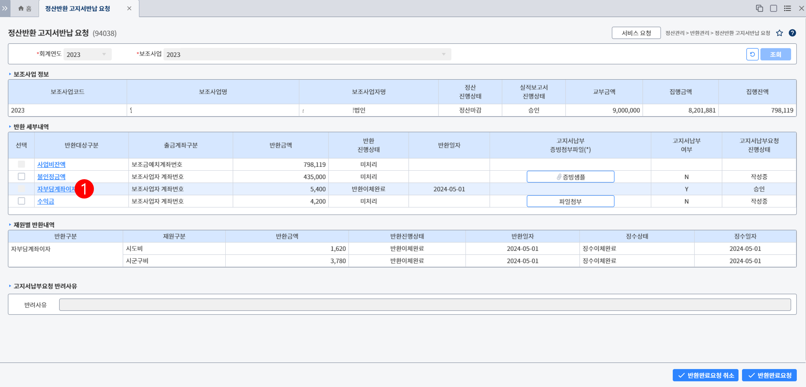
2-6. 보조사업자 : 정산반환 고지서반납 등록(94038)
1) 지자체 담당자가 요청을 승인했을 때
- 지자체 담당자가 반환완료 요청을 승인하면 반환 진행상태가 ‘반환이체’ 로 고지서납부요청 진행상태가 ‘승인’ 상태로 변경됨
- ① 승인된 반환내역을 확인하기 위해 반환대상 클릭: 해당 반환내역의 반환진행상태가 ‘반환이체완료’ 로 징수상태가 ‘징수이체완료’ 로 반환일자 및 징수일자는 ‘지자체 담당자가 설정한 반환일자’ 로 변경됨
Notes:
2-6. 보조사업자 : 정산반환 고지서반납 요청(94038)
1) 지자체 담당자가 요청을 승인했을 때
- 지자체 담당자가 반환완료 요청을 승인하면 반환 진행상태가 ‘반환이체’ 로 고지서납부요청 진행상태가 ‘승인’ 상태로 변경됨
- ① 승인된 반환내역을 확인하기 위해 반환대상 클릭: 해당 반환내역의 반환진행상태가 ‘반환이체완료’ 로 징수상태가 ‘징수이체완료’ 로 반환일자 및 징수일자는 ‘지자체 담당자가 설정한 반환일자’ 로 변경됨

Slide 14
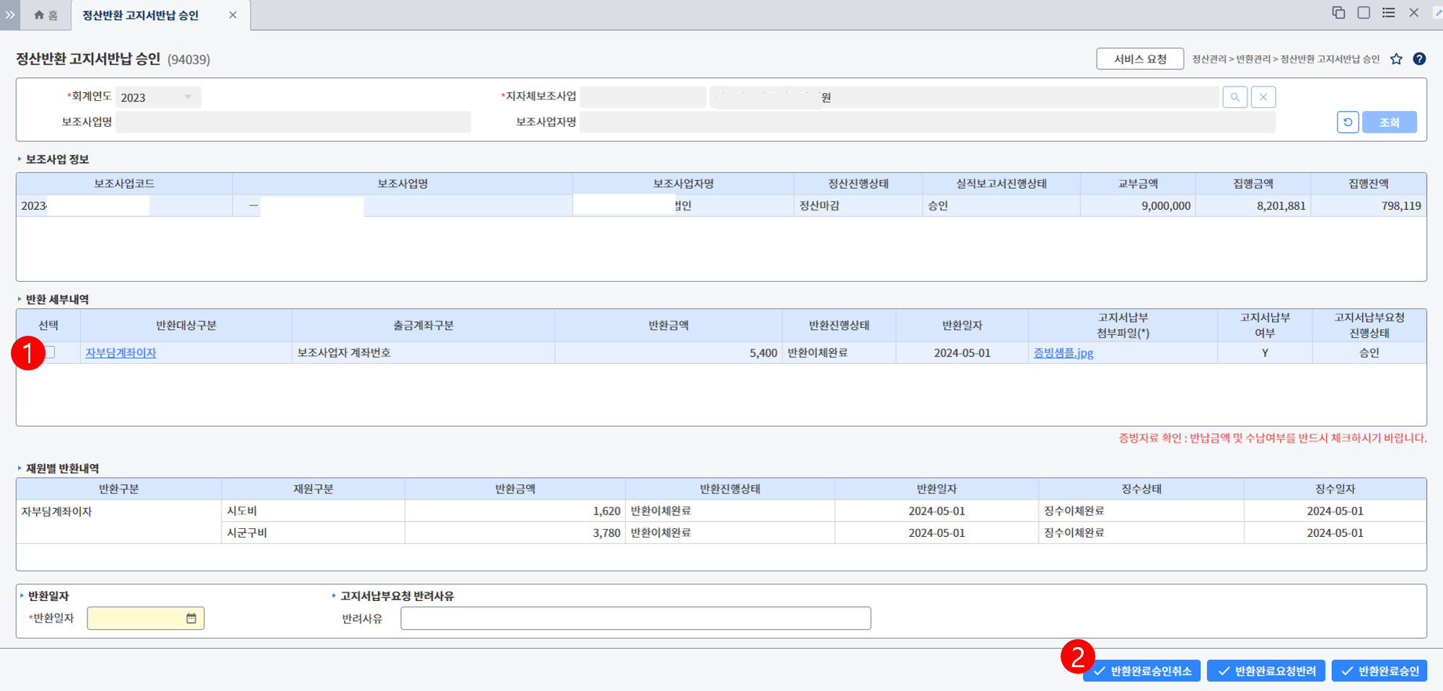
3. 지자체 사업담당자 : 정산반환 고지서반납 관리(94039) => 반환완료승인취소
1) 고지서 반납 반환완료 승인된 내역을 승인취소해야 하는 경우 반환완료승인취소 기능을 사용: 승인취소는 고지서납부요청 진행상태가 ‘승인’ 상태만 가능
- ① 승인취소 할 반환대상의 체크박스를 체크한다.
- ② 반환완료승인취소 버튼을 클릭하여 승인을 취소한다.
Notes:
3. 지자체 사업담당자 : 정산반환 고지서반납 요청(94038) => 반환완료승인취소
1) 고지서 반납 반환완료 승인된 내역을 승인취소해야 하는 경우 반환완료승인취소 기능을 사용: 승인취소는 고지서납부요청 진행상태가 ‘승인’ 상태만 가능
- ① 승인취소 할 반환대상의 체크박스를 체크한다.
- ② 반환완료승인취소 버튼을 클릭하여 승인을 취소한다.

Slide 15
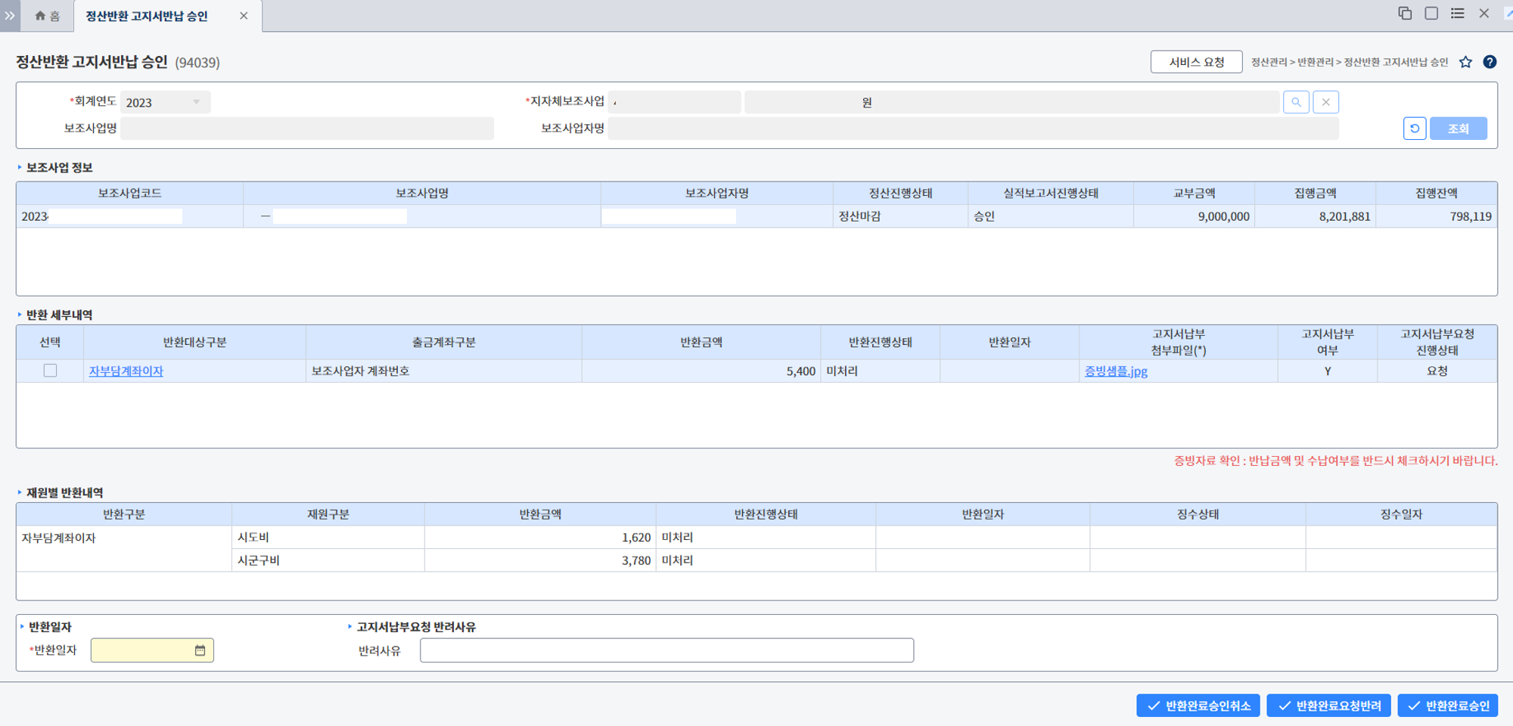
3-1. 지자체 사업담당자 : 정산반환 고지서반납 관리(94039) => 반환완료승인취소
승인 취소가 되면 고지서납부 요청 진행상태가 ‘요청’ 상태가 됨
해당 반환내역의 반환진행상태가 ‘미처리’ 로 반환일자가 빈 값으로 변경됨
해당 반환내역의 재원별 반환내역의 반환진행상태가 ‘미처리’ 로 반환일자, 징수상태 및 징수일자가 빈 값으로 변경 됨
Notes:
3-1. 지자체 사업담당자 : 정산반환 고지서반납 요청(94038) => 반환완료승인취소
승인 취소가 되면 고지서납부 요청 진행상태가 ‘요청’ 상태가 됨
해당 반환내역의 반환진행상태가 ‘미처리’ 로 반환일자가 빈 값으로 변경됨
해당 반환내역의 재원별 반환내역의 반환진행상태가 ‘미처리’ 로 반환일자, 징수상태 및 징수일자가 빈 값으로 변경 됨

Slide 16
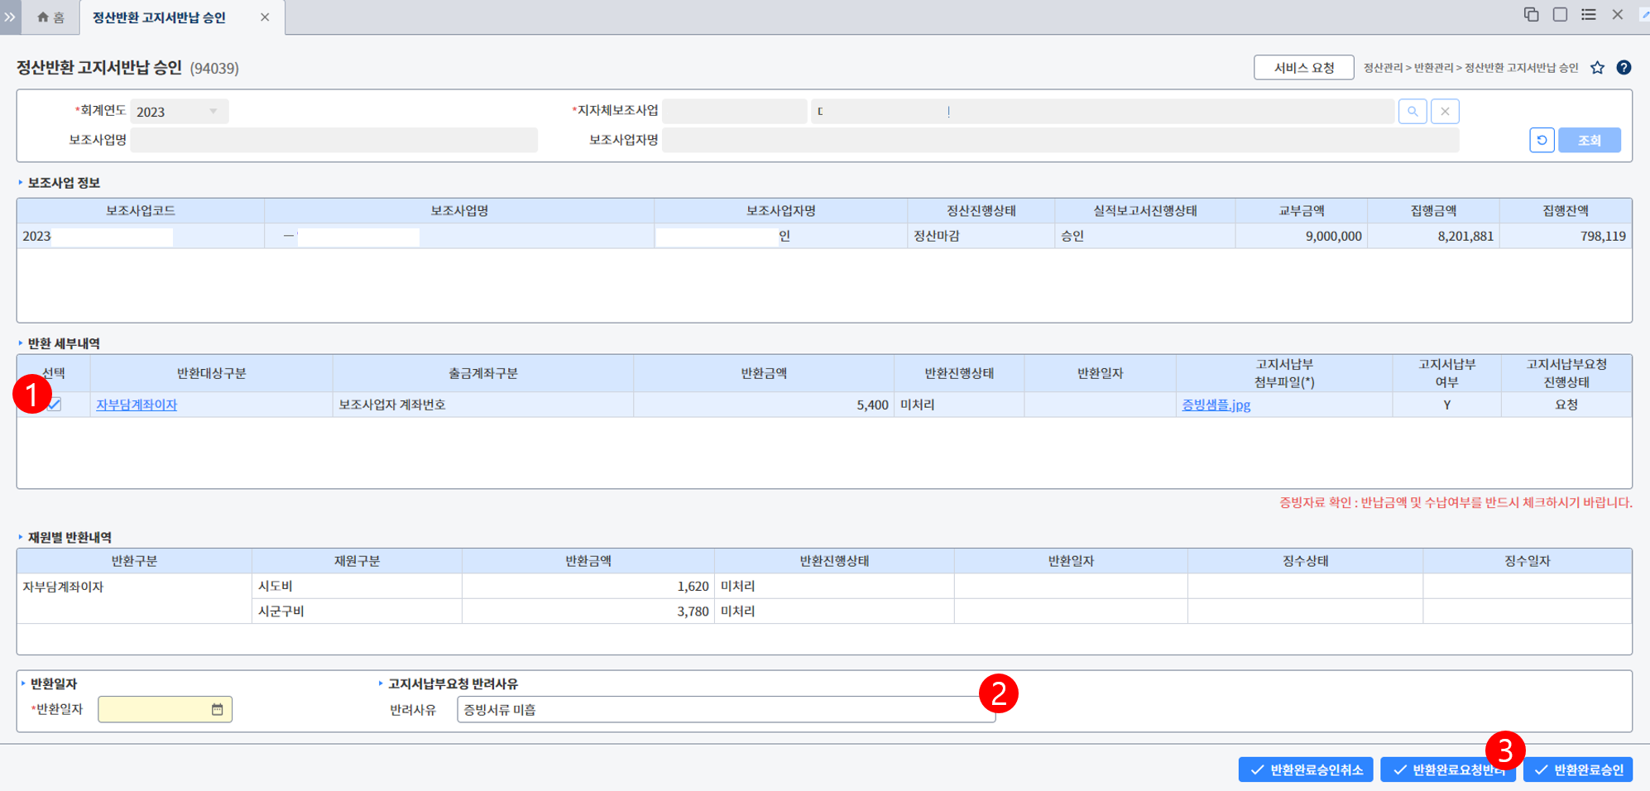
4. 지자체 사업담당자 : 정산반환 고지서반납 관리(94039) => 반환완료요청반려
반환완료요청을 반려해야 하는 경우 반환완료요청반려 기능을 사용 => 반환완료요청반려는 고지서납부요청 진행상태가 ‘요청’ 상태만 가능
① 요청 상태인 반환완료요청 대상의 체크박스를 선택한다.
② 요청을 반려하는 사유를 반려사유에 입력한다. : 입력된 반려사유는 보조사업자에게도 보여짐
③ 반환완료요청반려 버튼을 클릭한다.
정산반환 고지서반납 요청 메뉴는 고지서납부요청 진행상태가 ‘요청’ 상태인 반환내역만 나오기 때문에 해당 내역이 목록에서 사라진다.
Notes:
4. 지자체 사업담당자 : 정산반환 고지서반납 요청(94038) => 반환완료요청반려
반환완료요청을 반려해야 하는 경우 반환완료요청반려 기능을 사용 => 반환완료요청반려는 고지서납부요청 진행상태가 ‘요청’ 상태만 가능
① 요청 상태인 반환완료요청 대상의 체크박스를 선택한다.
② 요청을 반려하는 사유를 반려사유에 입력한다. : 입력된 반려사유는 보조사업자에게도 보여짐
③ 반환완료요청반려 버튼을 클릭한다.
정산반환 고지서반납 요청 메뉴는 고지서납부요청 진행상태가 ‘요청’ 상태인 반환내역만 나오기 때문에 해당 내역이 목록에서 사라진다.

Slide 17
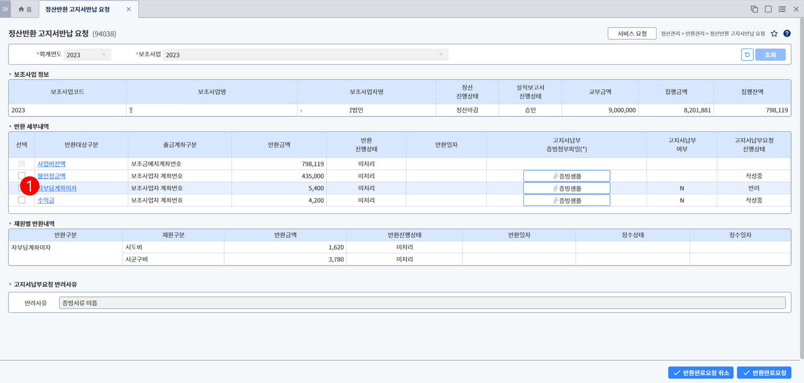
4-1. 보조사업자 : 정산반환 고지서반납 등록(94038) => 반환완료요청반려
1) 자치단체 담당자에 의해 요청이 반려되었을 때
- 자체단체 담당자가 반환완료 요청을 반려했을 때 고지서납부 여부가 ‘N’ 으로 고지서납부요청 진행상태가 ‘반려’ 상태로 변경 됨
- ① 반려사유를 확인하기 위해 반려된 반환대상을 클릭: 하단의 고지서납부요청 반려사유에 자치단체 담당자가 작성한 반려사유가 표시됨
- 반려된 반환대상을 다시 반환완료요청할 경우 반려사유가 삭제됨
Notes:
4-1. 보조사업자 : 정산반환 고지서반납 요청(94038) => 반환완료요청반려
1) 자치단체 담당자에 의해 요청이 반려되었을 때
- 자체단체 담당자가 반환완료 요청을 반려했을 때 고지서납부 여부가 ‘N’ 으로 고지서납부요청 진행상태가 ‘반려’ 상태로 변경 됨
- ① 반려사유를 확인하기 위해 반려된 반환대상을 클릭: 하단의 고지서납부요청 반려사유에 자치단체 담당자가 작성한 반려사유가 표시됨
- 반려된 반환대상을 다시 반환완료요청할 경우 반려사유가 삭제됨

